Slide 1
CATÁLOGO
CAPITALIA
2011

Slide 2
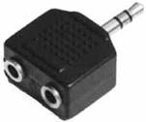
DIVISOR DE AUDIO
Adaptador para dos auriculares para conectar a la vez estos a un dispositivo MP3 o similares.
-Resistente
-Cómodo de guardar y transportar.
-Adaptable para todos los iPod y posteriores.
-Larga duración y ‘vida’
-Disponible en varias formas y tamaños*.
-No necesita pilas ni batería.
- PVP: 4 €
*consultar con Capitalia ya que necesita encargo.

Slide 3
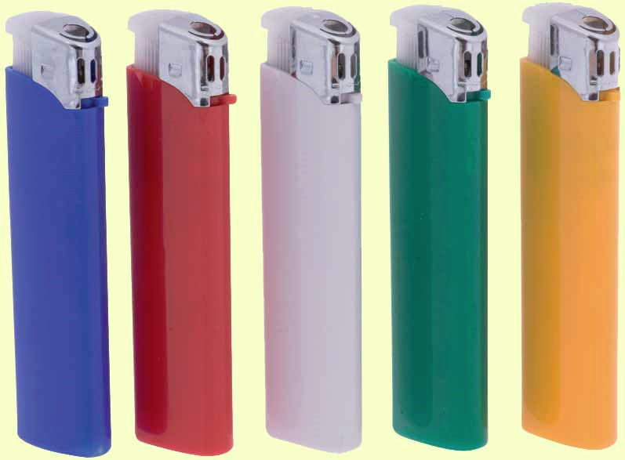
MECHEROS
Mecheros de fácil uso y larga duración.
-Varios colores.
-Varios formatos.
-Recargables
PVP: 1 €

Slide 4
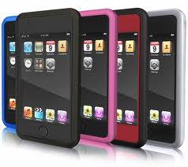
FUNDAS IPOD
Fundas variadas de silicona para iPod.
-Evitan deslizamientos.
-Evitan daños por caídas.
-Disponibles en varios colores.
PVP: 1.50 €

Slide 5
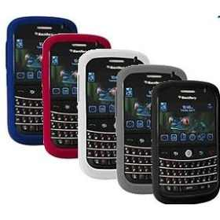
FUNDAS BLACKBERRY
Fundas diversas para móviles BlackBerry fabricadas con silicona.
-Disponibles en varios colores.
-Evitan deslizamientos.
-Evitan daños por caídas.
PVP: 1.50 €

Slide 6
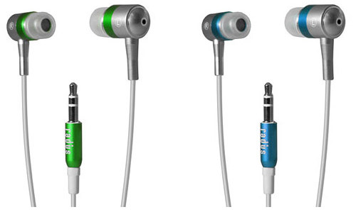
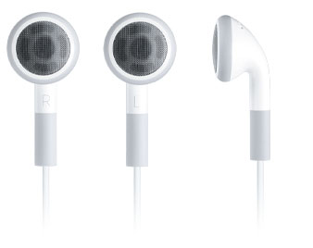
AURICULARES
Auriculares para MP3 y otros con cabeza de silicona, o sin ella, última generación.
-Alta calidad
-Cómodos
-Resistentes y de larga duración.
-Disponibles en varios colores.*
-Disponibles con silicona en la cabeza.
-Funcionales con todo tipo de Mp3 o Mp4 e iPod.
PVP: 3.50 €

Slide 7
PELOTAS ANTISTRESS
Pelotas flexibles de diversos tamaños de gomaespuma y/o goma anti estrés.
-Varios colores
-Varios tamaños
-Varias figuras
-Varios modelos
PVP: 2 €

Slide 8
Productos disponibles próximamente.
-Pulseras
-Artículos de cosmética y peluquería
-Incienso y derivados

